Slide 1

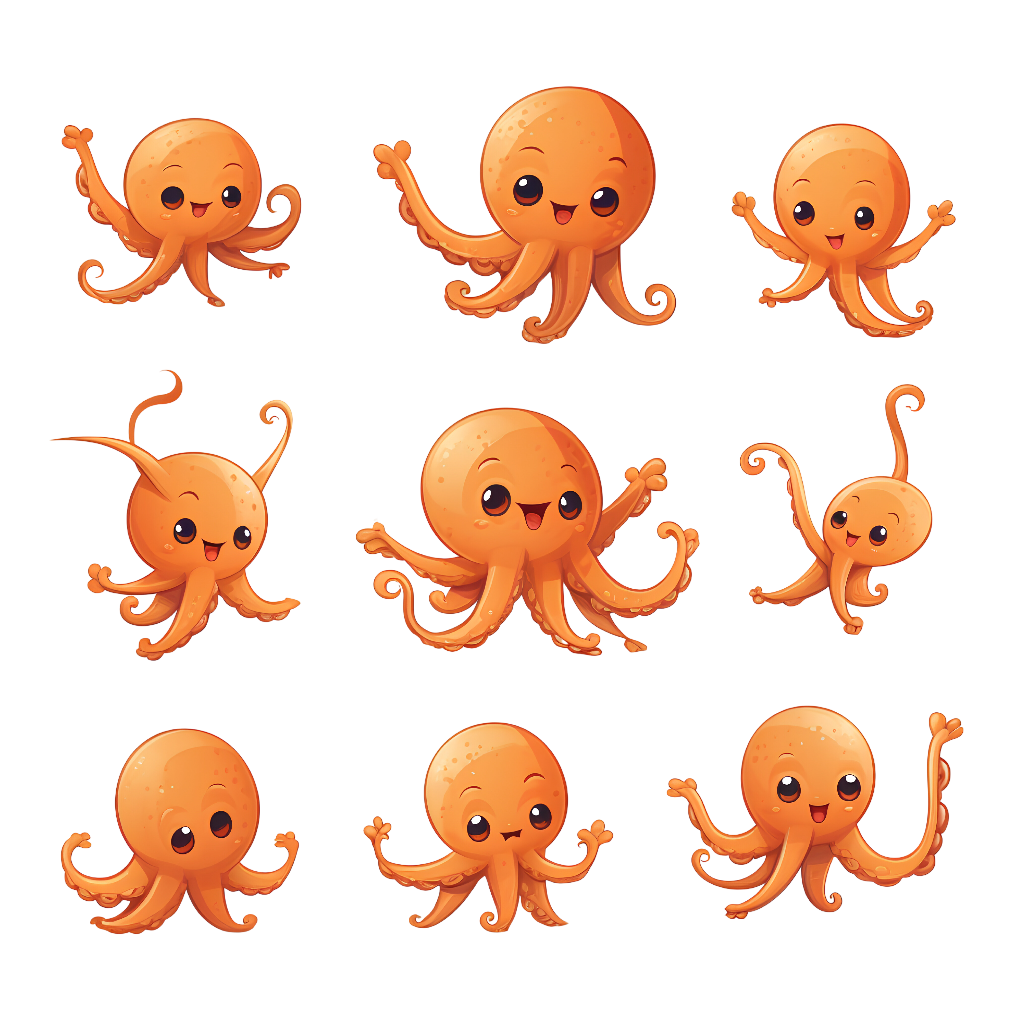





TEMA DA AULA
Palavras Amigas

Slide 2






CONTEXTO
Certo dia, Otto estava usando o seu tablet. Ele estava jogando um jogo super divertido com seus amigos, e todos faziam parte do mesmo time.
O desafio era grande! Amarelinho estava com a bola, e faltava só mais um gol para garantir a vitória...

Slide 3


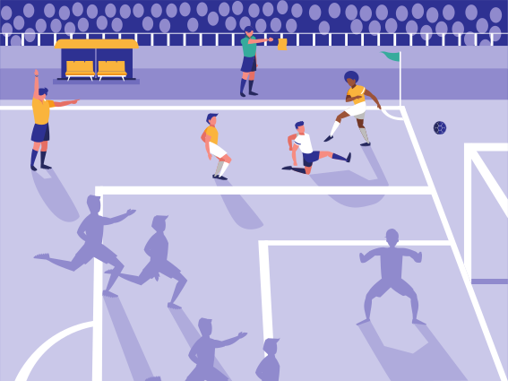


CONTEXTO
Bem na hora em que Otto ia chutar a bola, ele foi derrubado, e o jogo terminou. O time dele acabou perdendo.
Pouco depois, uma mensagem apareceu no bate-papo do jogo. Ela dizia:
"Perdemos por sua culpa, Otto. A culpa é toda sua."

Slide 4
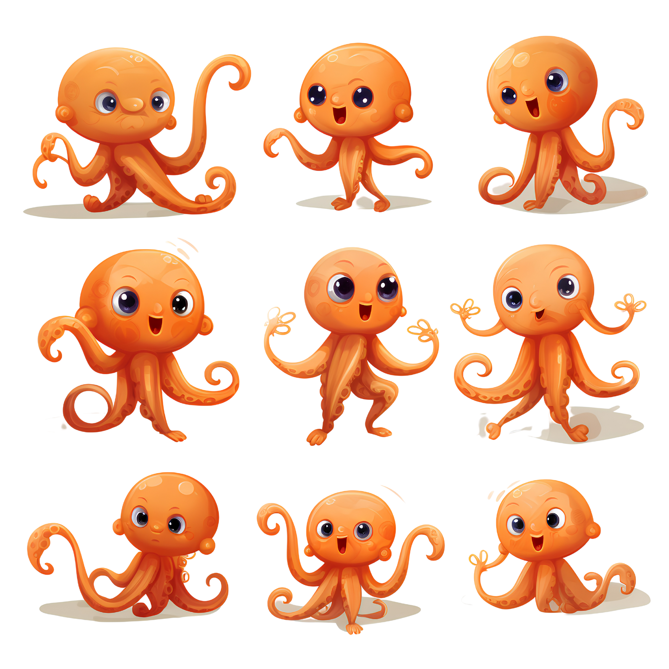

CONTEXTO
Otto ficou muito triste ao ler aquilo. Seu coração apertou, e ele começou a se perguntar se realmente tinha sido sua culpa...
Otto ficou muito chateado com o que seu amigo tinha escrito.
Ele não tinha perdido a bola de propósito! Aquilo podia ter acontecido com qualquer um, não é verdade?
O coração de Otto parecia um tamborzinho, batendo rápido de preocupação.

Slide 5
DESAFIO
O que você achou?

Slide 6


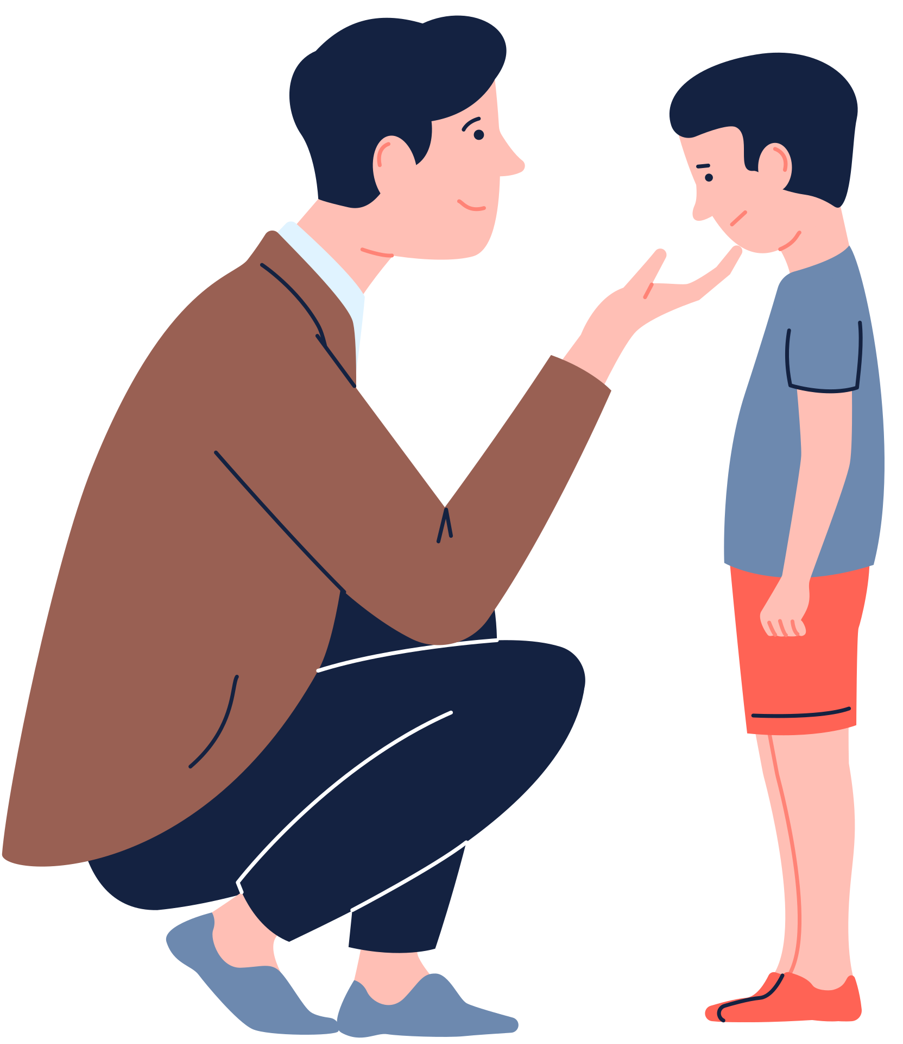
MÃO NA MASSA
Se você receber um comentário maldoso...
Pare!
Deslige
Conte

Slide 7


SÍNTESE
O que Aprendemos?
Aprendemos que ser maldoso online significa enviar mensagens ou comentários que podem magoar os sentimentos de outra pessoa. Isso pode acontecer em jogos, redes sociais ou bate-papos, e não é algo correto.
Descobrimos três passos importantes para lidar com situações difíceis no mundo digital: Parar, Desligar/Sair do jogo ou plataforma, e Contar para um adulto de confiança que possa ajudar.

Slide 8
Até a Próxima!

